Slide 1
일본의
청년실업 문제
일본어일본학과 22101313 김수빈

Slide 2
목차
아르바이트로 생계 유지, 프리터
취업 의지를 잃은 니트족
독립을 하지 못하는 캥거루족
80세 부모가 50세 자식을 부양, 8050 문제
일본의 사회 문제, 히키코모리

Slide 3
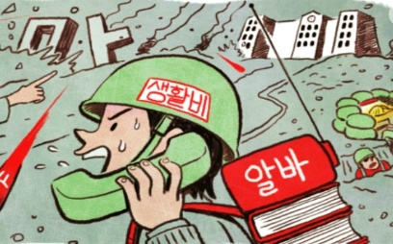
일본의 프리터
정규직 이외의 취업 형태
아르바이트나 파트타이머 등을 통해 생계를 유지하는 사람
버블 붕괴 → 취직 x, 아르바이트로 살아가는 청년층 등장

Slide 4
프리터의 기원
1980 일본 경제위기
경제난, 취업난으로 대학 졸업생과 청년층이 취직하지 못하는 현상이 장기적으로 이어짐
당시 일본의 수직적인 기업 문화와 회사 생활에 적응하지 못하고 입사 직후 금방 퇴사하는 현상이 빈번하게 발생
정규직에 대한 불만과 반발로 프리터가 대거 발생
아르바이트를 통해 장기적으로 생계를 유지하는 사회 집단, 1987년 프리터라는 단어 규정

Slide 5
프리터의 현황
-국가 차원
단순 노동에 종사하는 경우가 많기 때문에 고급 인력을 수급하는 일에 어려움 겪음
-노동시장 측면
잠재실업군과 잉여 노동력을 구성하고 있기 때문에 노동시장을 불안정하게 만드는 요인
-경제적, 국가적 손해

Slide 6
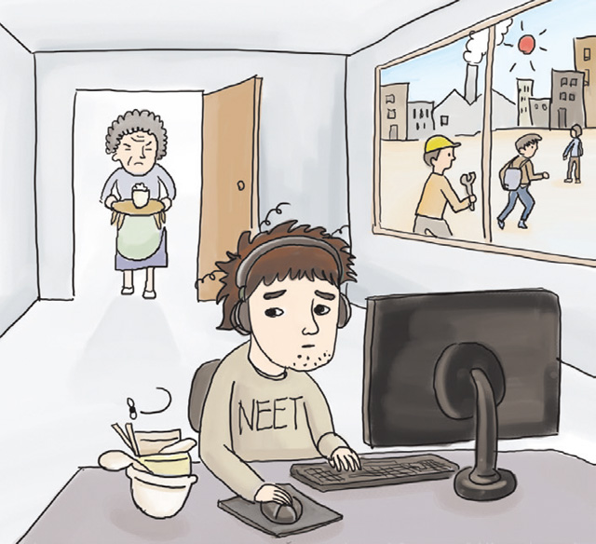
니트족
교육을 받거나 직업훈련에 종사하지 않고 실업자인 사람
10대 후반에서 30대 사이의 미혼 취업 인구 중 취업에 대한 의지가 없는 이들
프리터: 일하고 싶어도 일자리를 구하지 못함
니트족: 취업 의지를 가지지 않음

Slide 7
일본의 니트
2002년 9월 48만 명에서 2003년 52만명으로 증가
2008년 상반기 청년 니트족은 113만명
= 청년층 실업자 32만 8000명의 3.4배
…
코로나19 이후 젊은층(15~24세) 가운데 니트족 비율이 늘어난 것으로 추정

Slide 8
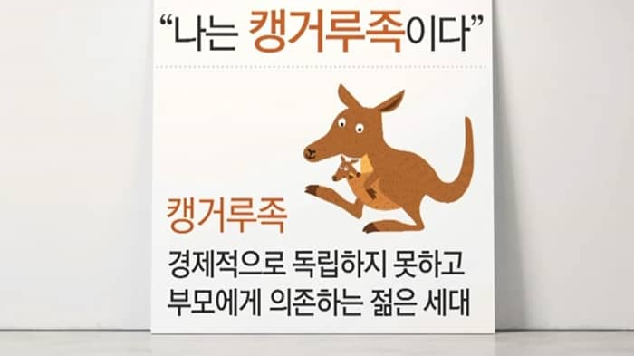
캥거루족
청년실업률이 높아지고 주택의 가격이 비싸지면서 나타나는 현상
취업을 하지 않고 경제적으로 자립하지 못한 채 부모와 함께 사는 인구
부모가 경제활동과 집안일을 맡아서 하고 자식은 취미활동을 즐기거나 집에서 시간을 보냄
패러사이트 싱글: 부모에게 기생함

Slide 9
캥거루족의 문제점
돈이 급할 때만 임시로 취업할 뿐 정규취업을 하지 않는 프리터
부모에게 기생하는 독신인 패러사이트 싱글
4050 중년의 캥거루가 7080 부모에게 얹혀사는 7040, 8050 문제
1990년대 경제 거품이 꺼지면서 일자리를 찾지 못하고 부모에게 얹혀 살던 20대 캥거루족 가운데 3분의 1 이상이 그대로 나이 먹어 50대 캥거루족이 됨
70~80대 노부모의 연금으로 생활, 부모가 세상을 뜨면 생계 수단이 끊김
->고령화 문제가 심각해질 수 있다는 경고

Slide 10
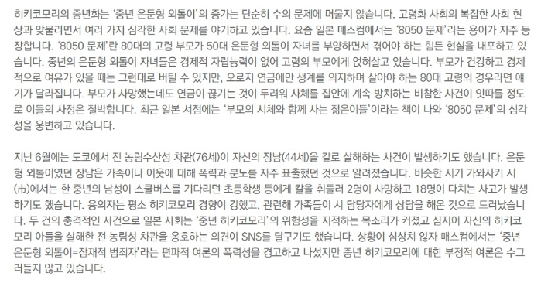
캥거루족의 문제 사례

Slide 11
우리나라의 캥거루족
만혼, 비혼 풍조가 퍼짐
취업난과 주거비 부담 등이 겹쳐 자녀들이 부모로부터 독립하지 못함
무분별한 투자로 빚더미에 앉은 MZ세대
월세를 포함한 생활물가가 급격히 올라 독립 포기
기혼인데도 부모 집에 얹혀사는 신캥거루족, 결혼 후 독립했다가 전세난과 육아 문제로 돌아오는 리터루족, 결혼하여 주거는 따로 하더라도 경제적 지원을 받는 자녀

Slide 12
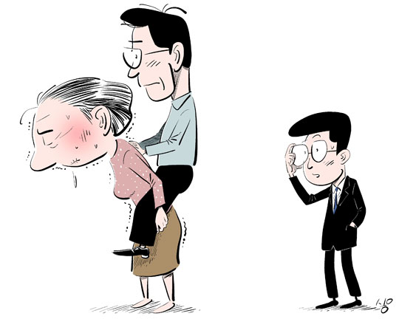
8050 문제
80대의 고령 부모가 50대 은둔형 외톨이 자녀를 부양하면서 겪는 문제
중년의 은둔형 외톨이 자녀들은 경제적 자립능력이 없어 고령의 부모에게 얹혀살며 생활
부모가 건강하고 여유가 있을 때는 버틸 수 있지만, 연금에만 생계를 의지하며 살아야하는 80대 고령의 경우 위험
연금이 끊기는 것이 두려워 범죄 발생

Slide 13
8050의 발생 요인
1980년대 즈음 히키코모리가 사회적 이슈로 부각
당시에는 경쟁에 적응하지 못한 일부 젊은 층에만 한정된 문제
1990년대 경기침체와 함께 그 수가 기하급수적으로 증가
미래를 잃어버린 청년들이 세상과 담을 쌓고, 집안에만 틀어박혀 지냄
세월이 흘러 청년은 50대가, 부모세대는 80대가 됨
히키코모리의 고령화, 일본 사회의 또 다른 문제 야기

Slide 14
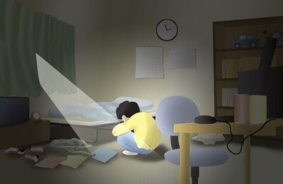
히키코모리
히키코모리 현상: 고도성장기에 번듯한 직장에서 일하며 축적한 부모의 연금에 버블 붕괴의 파고에 휩쓸린 무직 자녀들이 기대 살다 집안에 틀어박혀 버린 현상
80년대 후반 이후 30년에 걸쳐 일본을 덮친 장기불황을 상징하는 사회문제
중년 은둔형 외톨이 가운데 취업 빙하기 세대인 40대 다수

Slide 15
히키코모리의 인구수
내각부 조사에 따르면 100만명 이상일 것으로 추정
그 절반을 훌쩍 넘는 61만명이 중장년층(40~64세)
8050 문제의 심각성을 보여주는 통계
대부분 소액 연금생활에 의존하며 가족 전체의 빈곤 문제로도 이어짐
늙은 부모가 세상을 뜨자 중년의 아이가 궁핍 속에 목숨을 잃는 사건도 발생

Slide 16
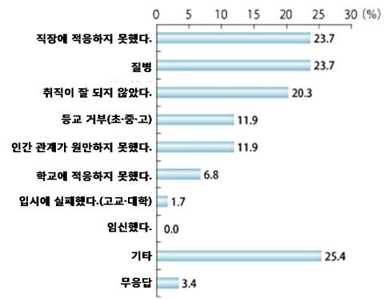
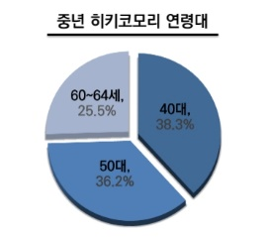
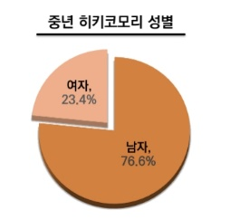
히키코모리 통계
히키코모리의 비율 히키코모리가 된 계기

Slide 17
히키코모리 현황
일본 전역에 있는 1400여 개의 히키코모리 지원 센터
설문조사 결과 은둔형 외톨이로 고독사할 위험군이 존재한다고 답한 곳은 333개
지원에 나섰지만 고독사를 막지 못한 사례 72건
지원이 어려운 가장 큰 이유: 당사자들이 외부 지원을 거부
본인이 지원센터에 상담을 요청해오는 경우는 15%에 불과

Slide 18
히키코모리 대책
히키코모리 대책 추진 사업: 각 지자체와 특별히 지정된 도시에 히키코모리를 위한 특별 상담 창구 기능을 가진 히키코모리 지역 지원 센터 설치
히키코모리 지원 코디네이터 배치, 유관 기관과의 네트워크 구축
마음의 친구(Mental Friend) 방문 지원 사업 실시
히키코모리 아동 합숙 지도 사업
히키코모리 보호자 교류 사업

Slide 19
감사합니다

